Slide 1

1
2
3
4
5
6
7
9
9
2:1 비율
주어진 이미지로 다음과 같이 수정하기

Slide 2
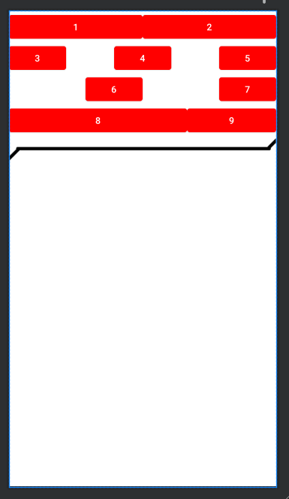
파란색버튼을 모두 빨간색으로 변경하고 클릭 이벤트 발생시
파란색버튼으로 변경

